Slide 1


Slide 2


গণিত ক্লাসে সবাইকে স্বাগত

Slide 3
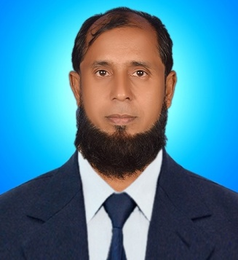


পাঠ পরিচিতি
মোহাম্মদ মনিরুজ্জামান
প্রধান শিক্ষক
রাজারচর মোল্যাকান্দি সরকারি প্রাথমিক বিদ্যালয়
শিবচর,মাদারীপুর
মোবাইল:01721242319
Email: mztutul2006@gmail.com
শ্রেণি- পঞ্চম
বিষয়- প্রাথমিক গণিত
পাঠঃ- শতকরা
সময়- ৫০ মিনিট।

Slide 4

আমরা কত ধরণের ভগ্নাংশ শিখেছি?
স্যার, ২ ধরণের।
কী কী?
সাধারণ ভগ্নাংশ ও দশকিম ভগ্নাংশ।

Slide 5
আজ আমরা শিখব-
শতকরা

Slide 6
আমাদের আজকের পাঠ
শতকরার ধারণা

Slide 7
শিখনফল
৩.৬.১ শতকরা এর ধারণা লাভ করে প্রতীকের সাহায্যে প্রকাশ করতে পারবে।
৩.৬.২ শতকরা কে সাধারণ ভগ্নাংশে রূপান্তর করতে পারবে।

Slide 8
ধরো কোন বিদ্যালয়ের চতুর্থ শ্রেণিতে ৫০ জন শিক্ষার্থীর মধ্যে ২০ জন ছাত্রী এবং পঞ্চম শ্রেণিতের ২৫ জন শিক্ষার্থীর মধ্যে 12 জন ছাত্রী। তুলনামূলক কোন শ্রেণীতে বেশি ছাত্রী
কোন শ্রেণিতে ছাত্রী সংখ্যা বেশি?
কোন শ্রেণিতে তুলনামূলক ছাত্রী সংখ্যা বেশি?

Slide 9
নিচের সারণি লক্ষ্য করি-
শ্রেণি
মোট শিক্ষার্থী
ছাত্রী
চতুর্থ শ্রেণি
৫০
২০
পঞ্চম শ্রেণি
২৫
১২

Slide 10

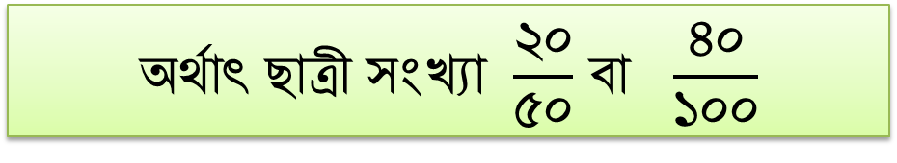

এখানে চতুর্থ শ্রেণির শিক্ষার্থী সংখ্যার ৫০ জনের মধ্যে ছাত্রী সংখ্যা ২০ জন।
অর্থাৎ ছাত্রী সংখ্যা $\frac{২০}{৫০}$ বা $\frac{৪০}{১০০}$
$\frac{৪০}{১০০}$
$\frac{২০}{৫০}$

Slide 11

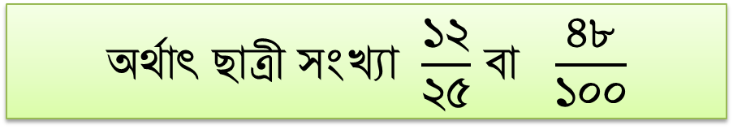

আবার পঞ্চম শ্রেণির শিক্ষার্থী সংখ্যার ২৫ জনের মধ্যে ছাত্রী সংখ্যা ১২ জন।
অর্থাৎ ছাত্রী সংখ্যা $\frac{১২}{২৫}$ বা $\frac{৪৮}{১০০}$
$\frac{৪৮}{১০০}$
$\frac{১২}{২৫}$

Slide 12
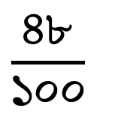
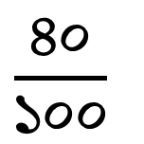
এখন তুলনা করে দেখি কোন শ্রেণিতে তুলনামূলক বেশি ছাত্রী-
$\frac{৪০}{১০০}$
<
$\frac{৪৮}{১০০}$

Slide 13
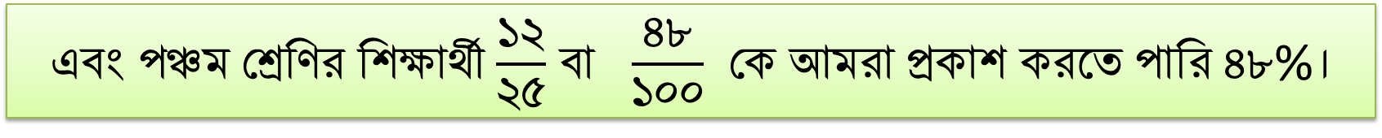
আমরা চতুর্থ শ্রেণির শিক্ষার্থী $\frac{২০}{৫০}$ বা $\frac{৪০}{১০০}$ কে আমরা প্রকাশ করতে পারি ৪০%।
এবং পঞ্চম শ্রেণির শিক্ষার্থী $\frac{১২}{২৫}$ বা $\frac{৪৮}{১০০}$ কে আমরা প্রকাশ করতে পারি ৪৮%।
% প্রতীকটি হচ্ছে শতকরা প্রতীক
শতকরা হলো এমন একটি ভগ্নাংশ যার লব ১ এবং হর ১০০।

Slide 14
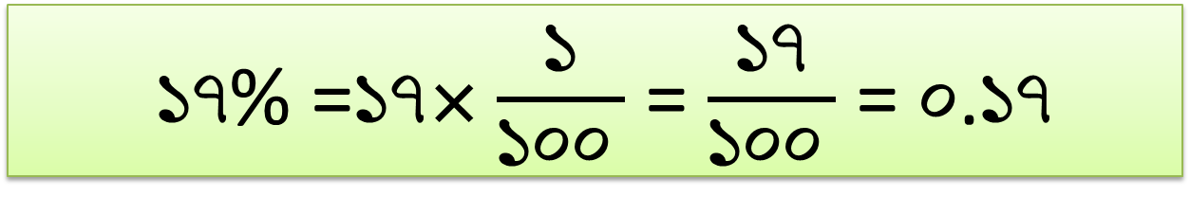

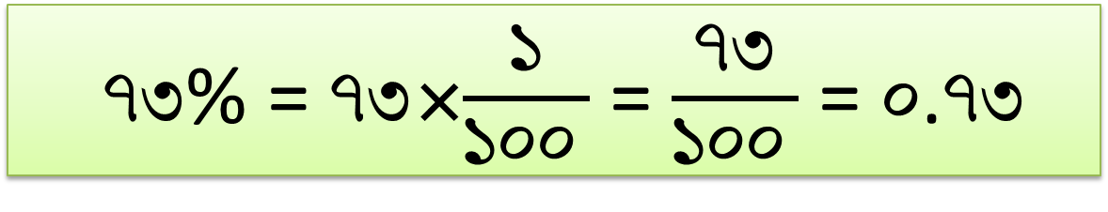
এসো আমরা শতকরাকে সাধারণ ভগ্নাংশ এবং দশমিক ভগ্নাংশে প্রকাশ করি-
তাহলে ১% = $\frac{১}{১০০ }$ = ০.০১
১৭% =১৭× $\frac{১}{১০০ }$ = $\frac{১৭}{১০০ }$ = ০.১৭
৭৩% = ৭৩×$\frac{১}{১০০ }$ = $\frac{৭৩}{১০০ }$ = ০.৭৩

Slide 15

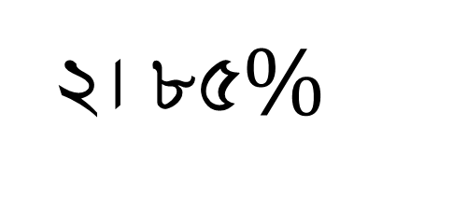
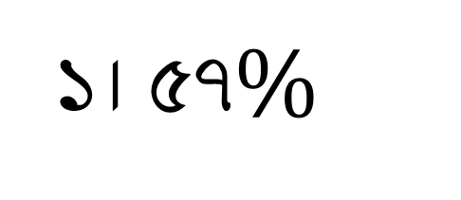
জোড়ায় কাজ
জোড়ায় আলোচনা করে নিচের শতকরা ভগ্নাংশগুলোকে সাধারণ ভগ্নাংশ এবং দশমিক ভগ্নাংশে রূপান্তন কর-
১। $৫৭\%$
২। $৮৫\%$

Slide 16
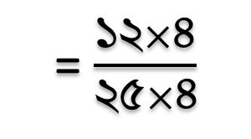
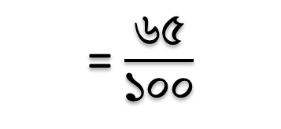
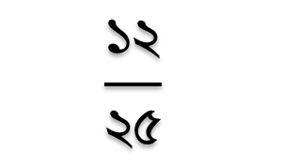
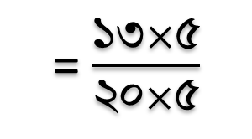
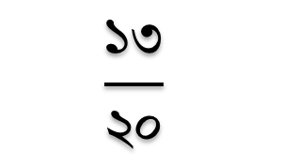
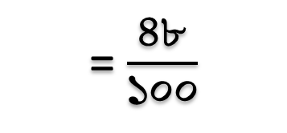
এবার দেখি কীভাবে সাধারণ ভগ্নাংশকে শতকরায় রূপান্তর করা যায়-
$$\frac{১২}{২৫}$$
= $\frac{১২×৪}{২৫×৪}$
= $\frac{৪৮}{১০০}$
= ৪৮%
$$\frac{১৩}{২০}$$
= $\frac{১৩×৫}{২০×৫}$
= $\frac{৬৫}{১০০}$
= ৬৫%

Slide 17
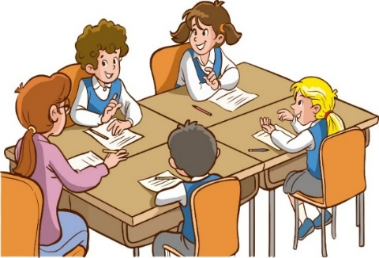
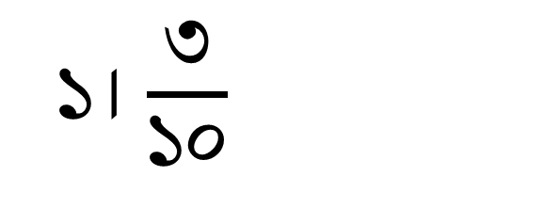
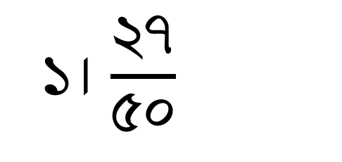
দলীয় কাজ
দলে আলোচনা করে নিচের সাধারণ ভগ্নাংশগুলোকে শতকরায় প্রকাশ কর-
১। $\frac{২৭}{৫০}$
১। $\frac{৩}{১০}$

Slide 18
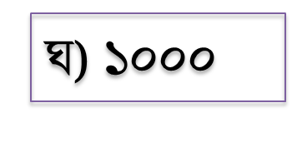
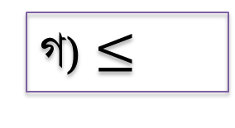
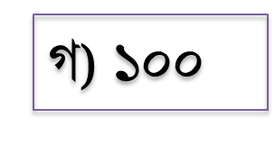

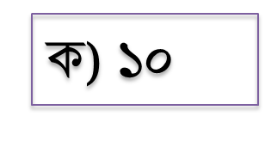
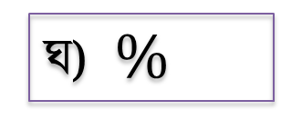
মূল্যায়ন
নিচের প্রশ্নগুলোর সঠিক উত্তরে টিক চিহ্ন দাও-
১। নিচের কোন প্রতীকটি শতকরা প্রতীক?
সঠিক উত্তর
ঘ)$\%$
আবার চেষ্টা কর
ক) <
খ) >
গ) $≤$
২। $শতকরা হলো এমন একটি ভগ্নাংশ যার হর −−$
খ) $২০$
ঘ) $১০০০$
সঠিক উত্তর
ক) $১০$
গ) $১০০$
আবার চেষ্টা কর

Slide 19




